Slide 1
SEW3
IT-Medientechnik
Softwareentwicklung
3. JG
IT-Medientechnik
TWS

Slide 2
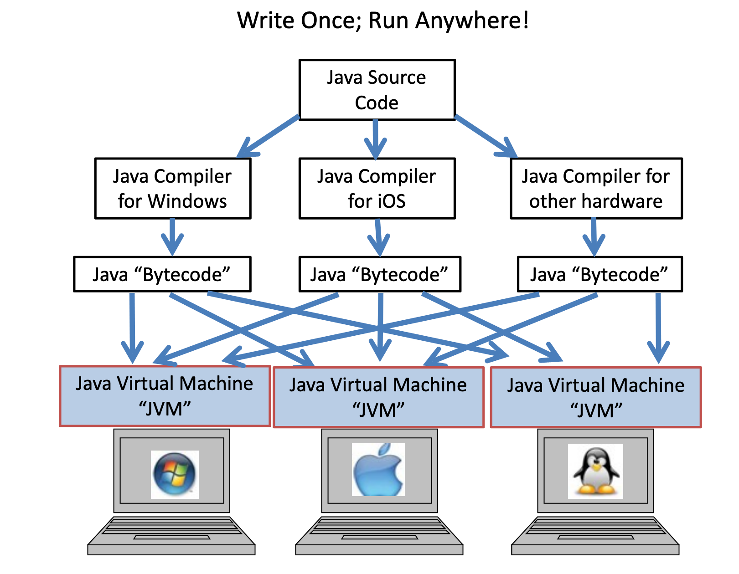
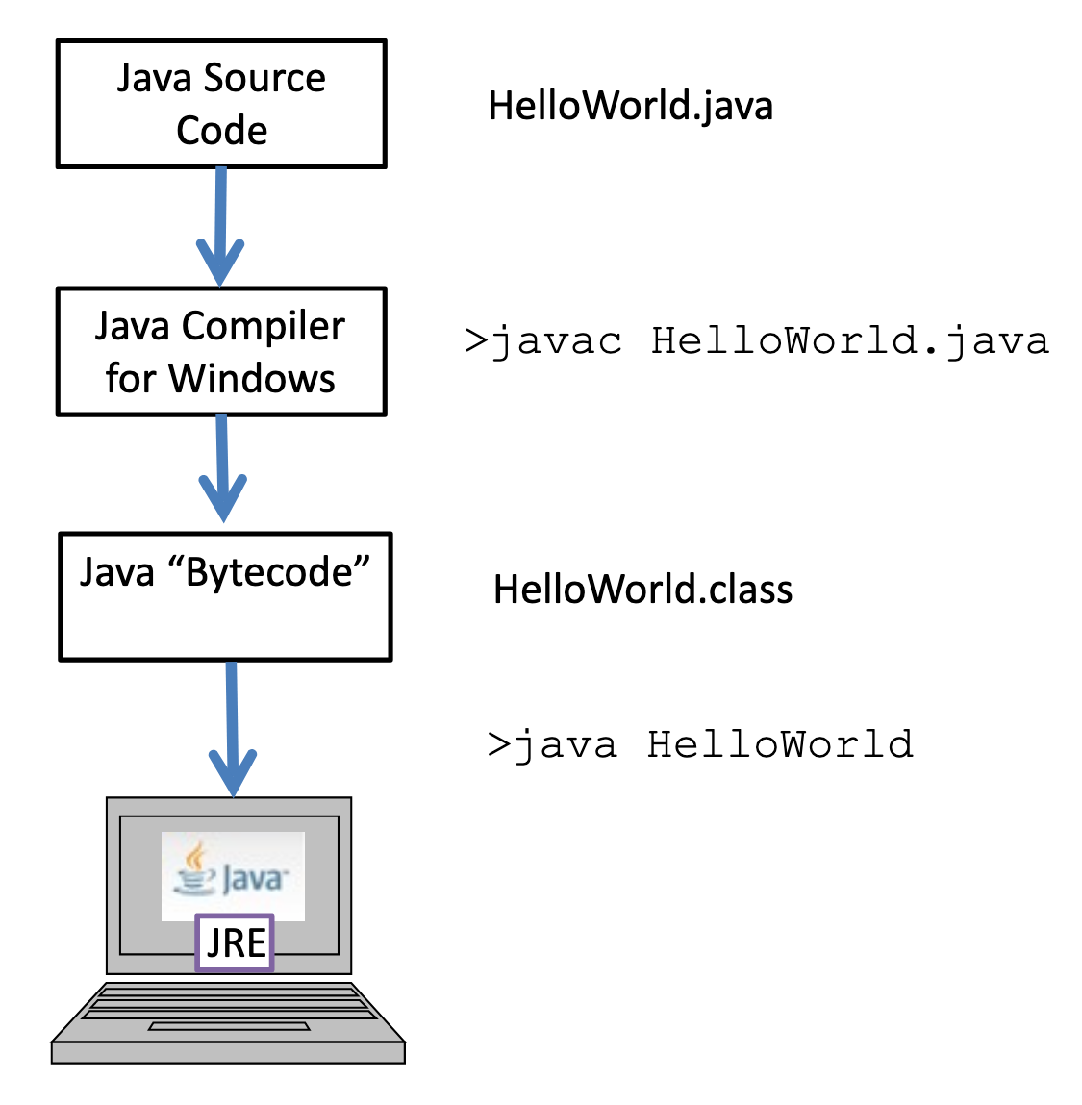
Overview
/ OS
https://slideplayer.com/slide/9575588/

Slide 3


Java-Versionen
Java SE
Standard Edition
Jakarta EE
Enterprise Edition
Java SE beinhaltet die Basistechnologien für Desktops
früher Java EE
Java EE wurde von der Eclipse Foundation übernommen und weiterentwickelt
beinhaltet Technologien für verteilte Systeme
wird immer mehr mit Microprofile kombiniert (Quarkus, Helidon, …)

Slide 4
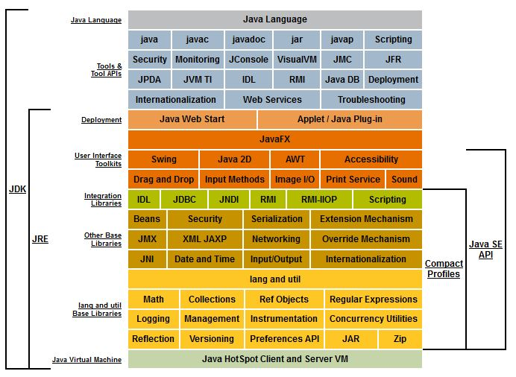
Java SE
https://www.oracle.com/technetwork/java/javase/tech/index.html

Slide 5
Welches Java JDK?
Oracle JDK (lizenzrechtlich eingeschränkt nutzbar)
https://www.oracle.com/technetwork/java/javase/downloads/index.html
Oracle openJDK (kann als vollwertiger Ersatz verwendet werden)
https://openjdk.java.net/ , https://jdk.java.net/
AdoptOpenJDK (wird von IBM, Microsoft usw unterstützt, kann bedenkenlos verwendet werden)
https://adoptopenjdk.net/ (Hinweis: Mac-User können sich AdoptOpenJDK per HomeBrew installieren)
Amazon Corretto (wird in der AWS verwendet, ebenfalls zu empfehlen)
https://aws.amazon.com/de/corretto/
Zulu openJDK (könnte auch verwendet werden)
https://www.azul.com/downloads/zulu-community/
In den meisten Linux Systemen wird über den Paketmanager Oracle openJDK installiert und ist daher am meisten verbreitet. AdoptOpenJDK und Amazon Corretto JDK sind durch ihren Einsatz in der jeweiligen Cloud (azure bzw aws) sicherlich produktionsbereit

Slide 6




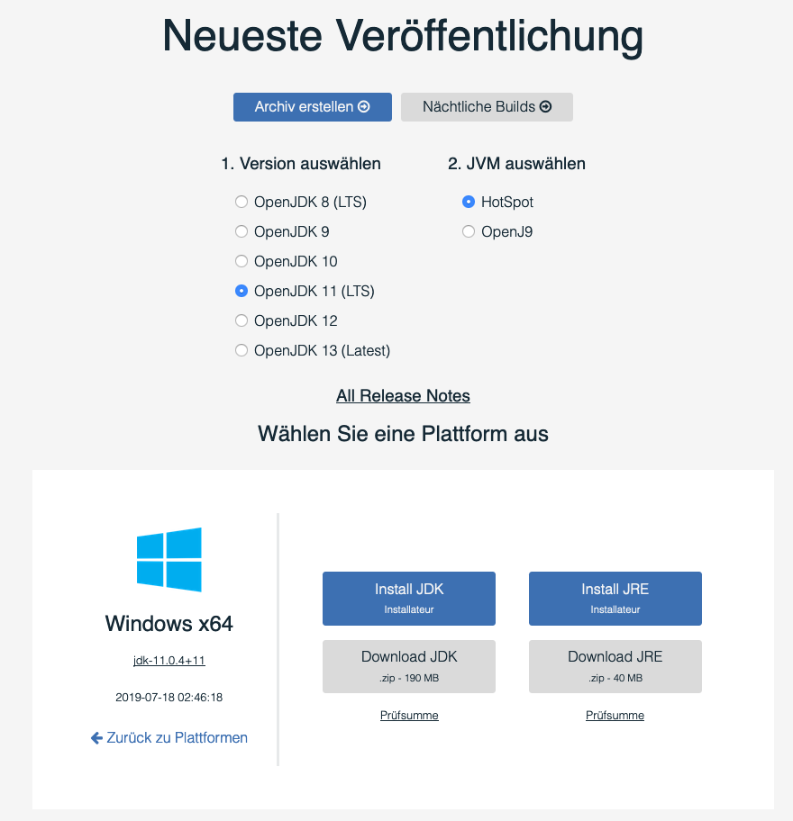

Java installieren
Empfehlung: Es ist sinnvoll, vor allem eine LTS-Version (Long Term Support) zu installieren, also derzeit 8 oder 11
Linux
AdoptOpenJDK
Oracle Java (nur für Developer)
open JDK
Empfehlung:
Verwendung von Homebrew
https://www.oracle.com/technetwork/java/javase/downloads/index.html
sudo apt update
sudo apt install default-jdk
oder
sudo apt install openjdk-11-jdk
java -version
freies Java: zB AdoptOpenJDK
https://brew.sh/index_de
anschließend Installation
der gewünschten JDK-Version
Tipp: Verwenden Sie das Installationsprogramm
siehe auch:
https://wiki.ubuntuusers.de/Java/Installation/OpenJDK/
brew tap AdoptOpenJDK/openjdk
brew cask install <version>
Liste aller verfügbaren Version:
brew search adoptopenjdk --casks
brew tap AdoptOpenJDK/openjdk
brew cask install adoptopenjdk-openjdk11
Liste aller Versionen:
https://github.com/AdoptOpenJDK/homebrew-openjdk

Slide 7







Tooling
IDE
IntelliJ IDEA Ultimate
Build Tool
Apache Maven
Test Framework
JUnit 5
https://junit.org/junit5/docs/current/user-guide/
https://github.com/junit-team/junit5-samples/tree/r5.5.1/junit5-jupiter-starter-maven
git on GitHub
GitHubClassroom
https://edufs.edu.htl-leonding.ac.at/moodle/login/index.php
https://books.goalkicker.com/GitBook/

Slide 8
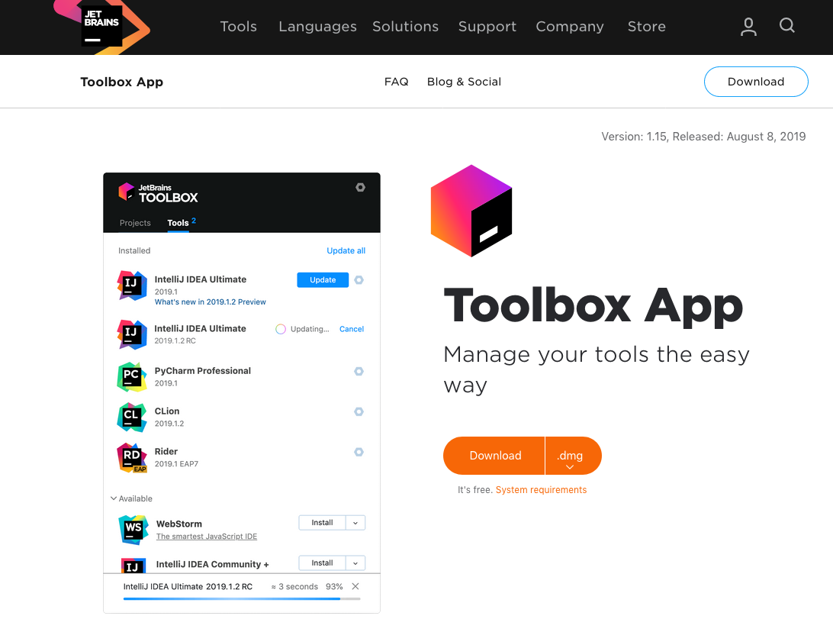

Installieren von JetBrains-Produkten
1
Installieren der JetBrains Toolbox
2
das gewünschte Produkt installieren:
IntelliJ IDEA Ultimate
https://www.jetbrains.com/toolbox-app/
3
Ein Konto bei JetBrains erstellen und sich
gratis alle JetBrains-Lizenzen besorgen
beim HTL-Leonding Studentenemail einloggen
https://studentsmx.htl-leonding.ac.at/roundcube/
ein Konto bei JetBrains erstellen (mit Studentenemail)
https://account.jetbrains.com/login
Tipp: Passwort merken, da die Lizenz jährlich zu verlängern ist
Auf der JetBrains-Seite mit neuem Konto anmelden
und um die Studentenlizenz ansuchen
https://www.jetbrains.com/student/
siehe auch:
http://edufs.edu.htl-leonding.ac.at/~t.stuetz/download/nvs/JetBrains.Registrierung.Studentenaccount.pdf

Slide 9
Syllabus
Java basics
Unit testing
Collections
Exception Handling
Java FX
Lambda expressions
Java Streaming API
Java FX / MVC Pattern
Threads
Database access: JDBC
Sockets / Serialization
(Remote Method Invocation – RMI)

Slide 10
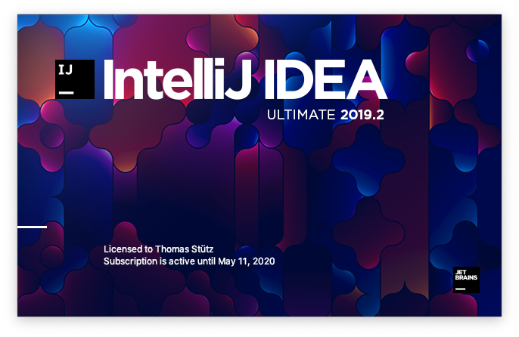
Create a project with
IntelliJ IDEA Ultimate

Slide 11
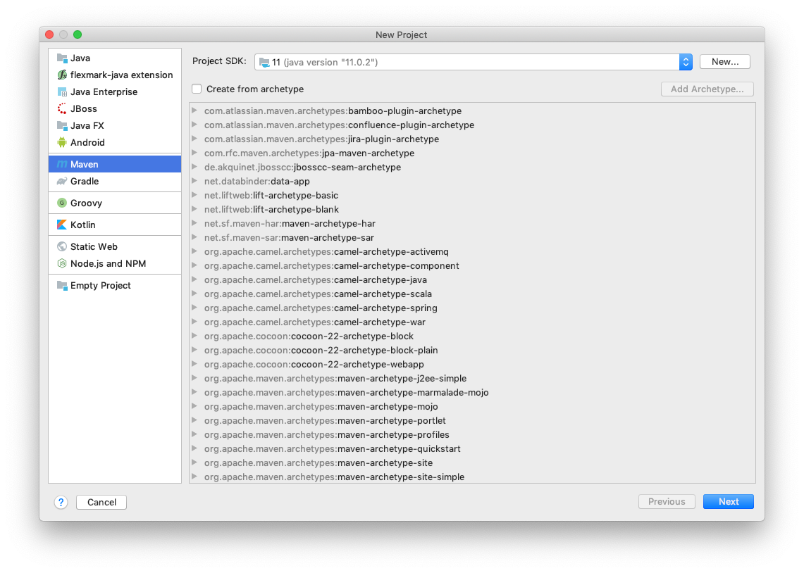

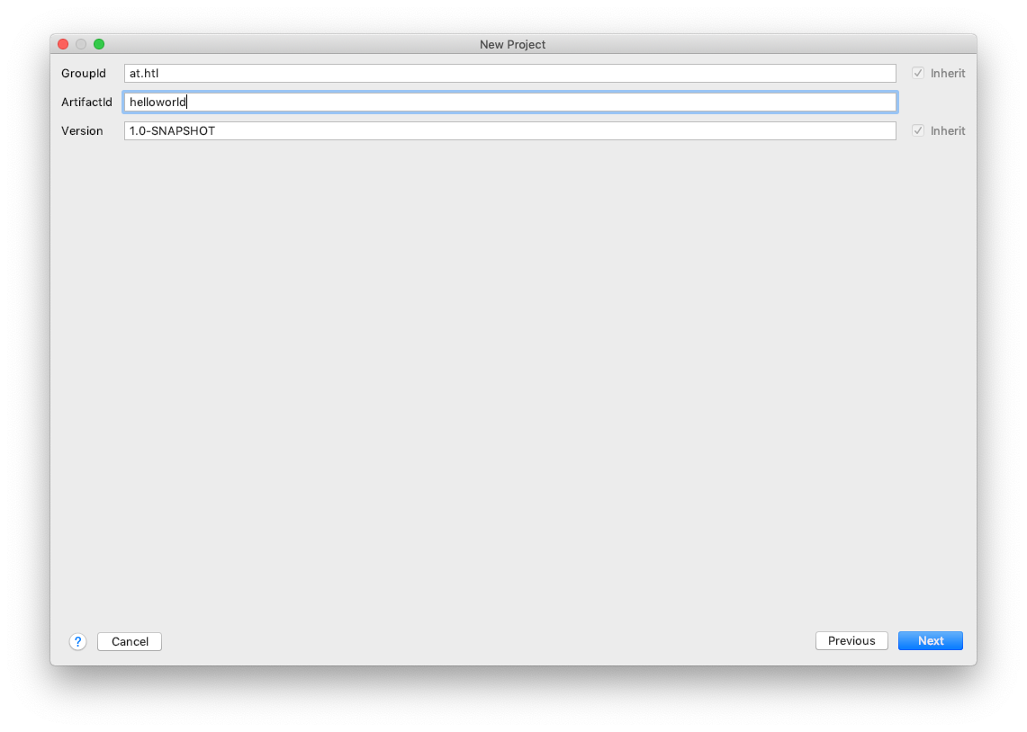
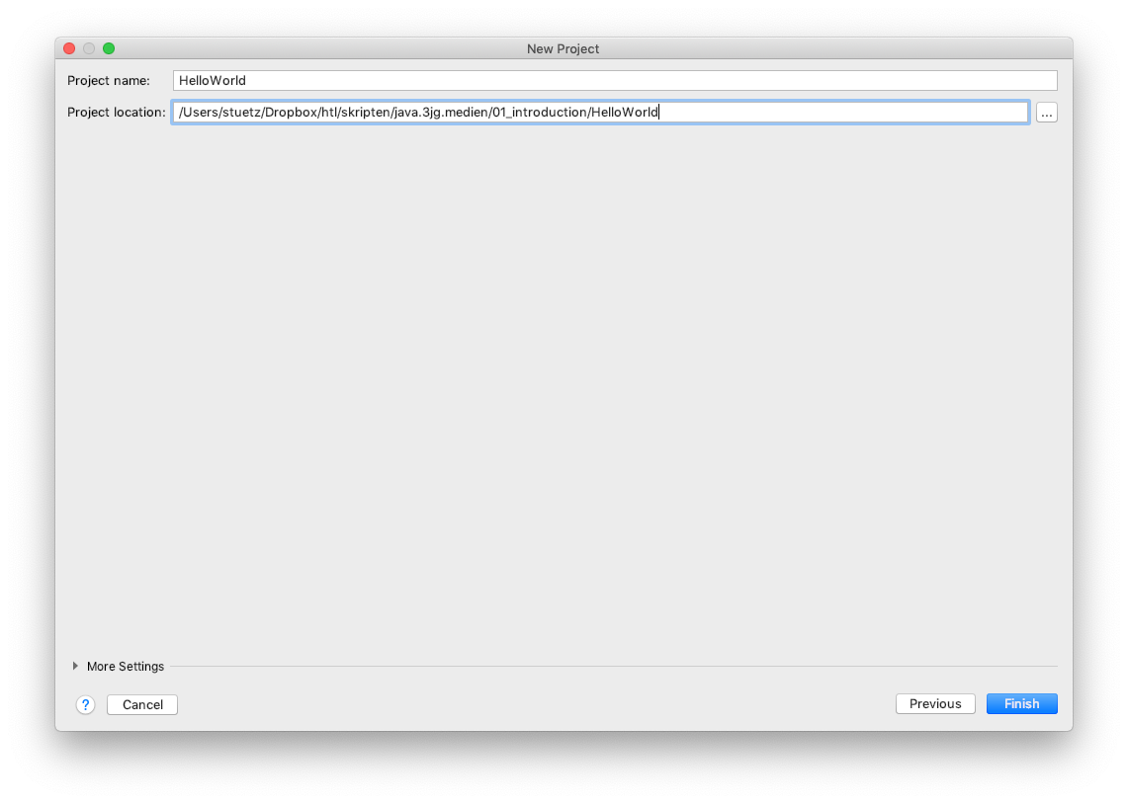

wir verwenden Maven
Wir verwenden ausschließlich Maven oder das neuere Gradle (welches maven-dependencies beinhaltet)

Slide 12
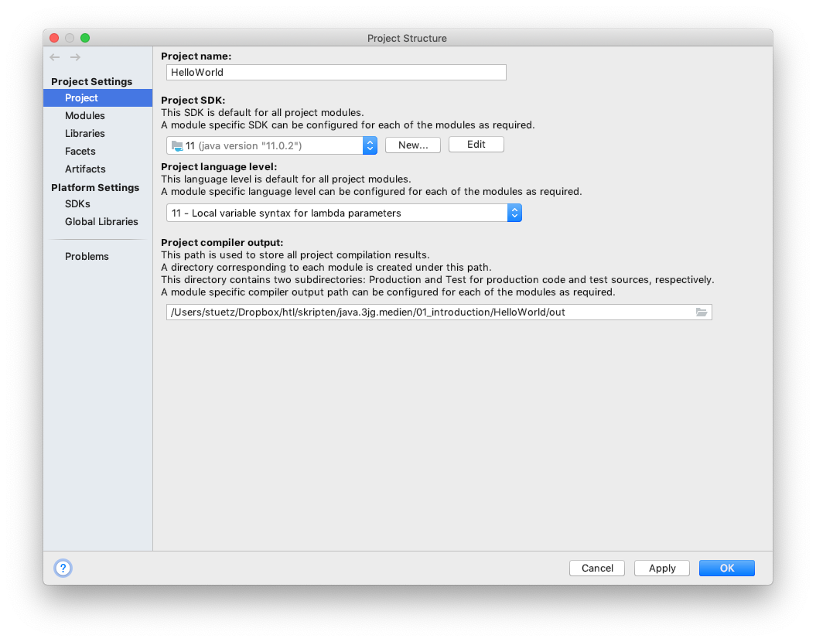
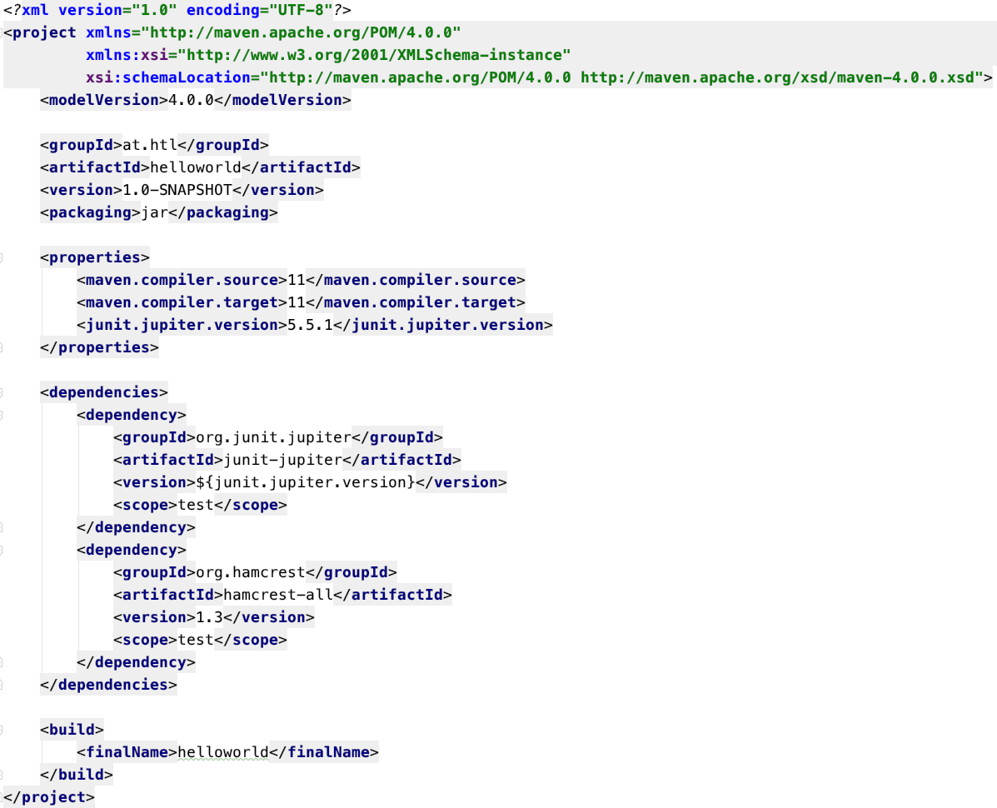
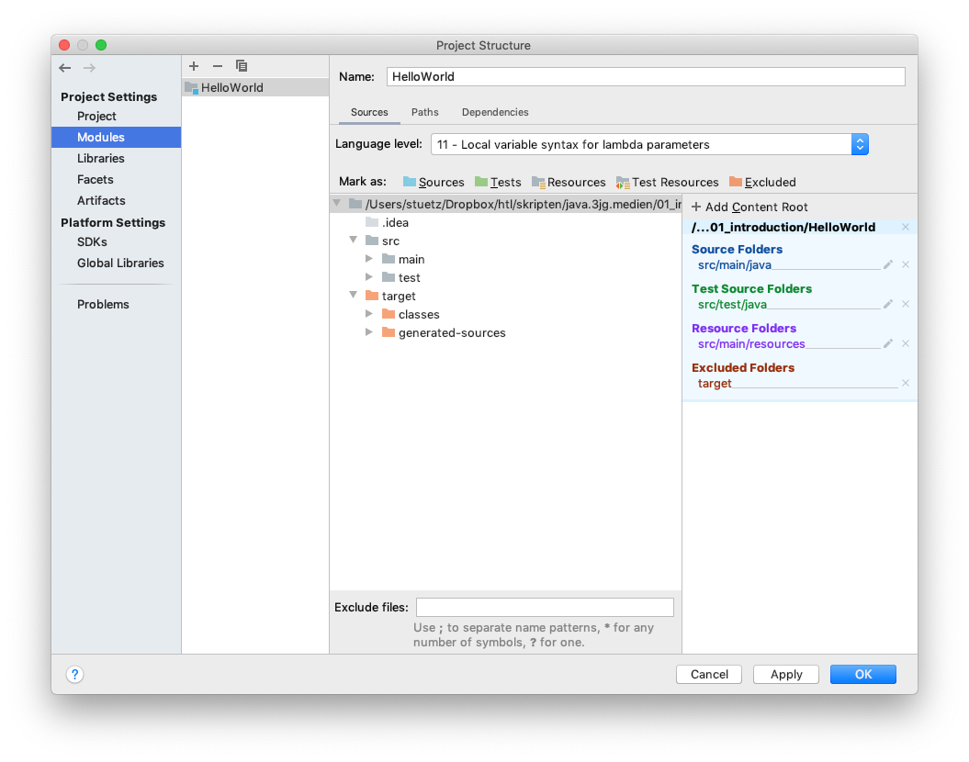


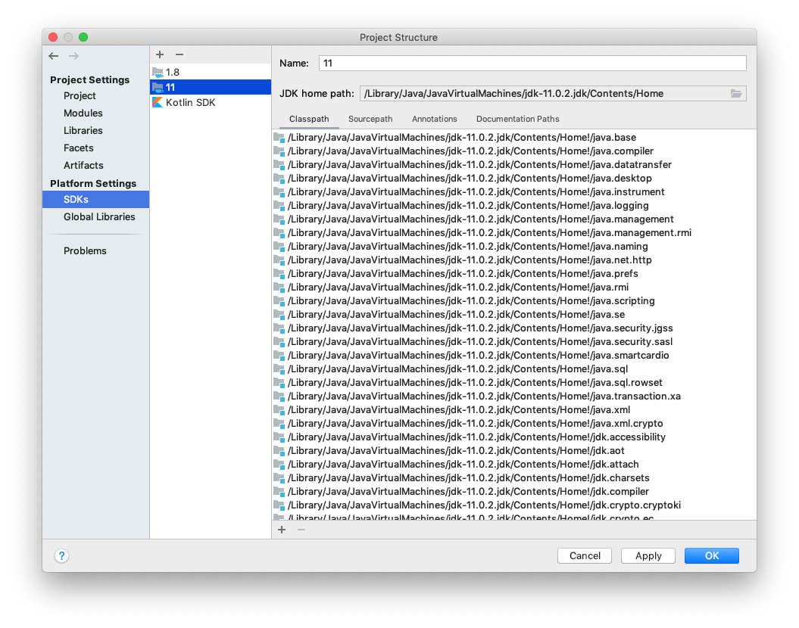
pom.xml
Intellisense verwenden
https://stuetzpunkt.wordpress.com/2019/07/16/pom-xml-for-junit5/
Durch die Java 11 - Properties in der pom.xml werden Einstellungen in der IDE für Java 11 durchgeführt (leider nicht durchgängig)
junit und hamcrest werden nur für das Testen benötigt und sind hier nur der Vollständigkeit halber eingetragen

Slide 13
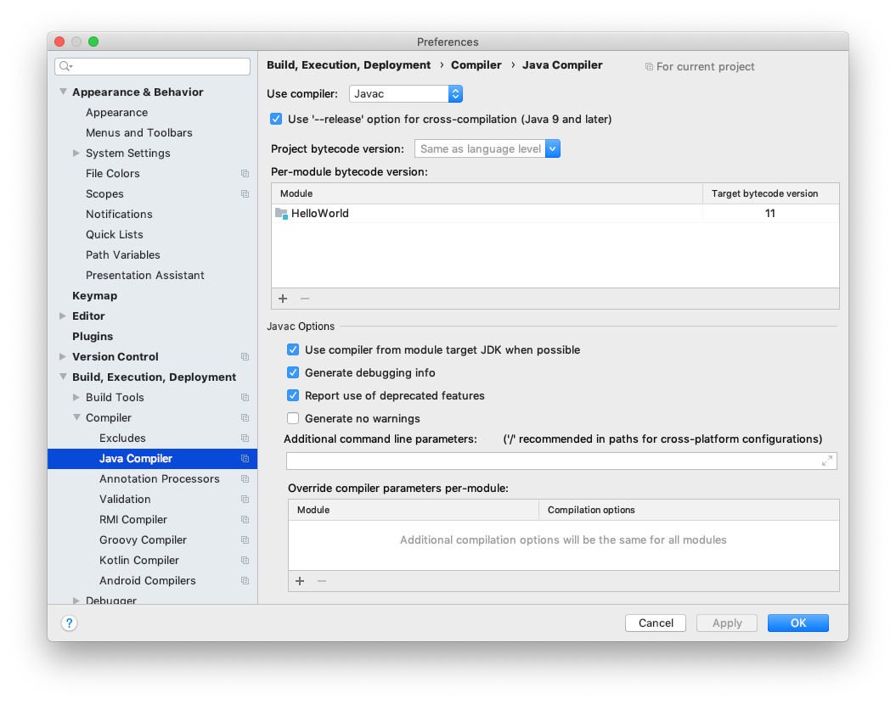
Kontrollieren in Preferences
wird durch die Java 11 - Properties in der pom.xml voreingestellt

Slide 14
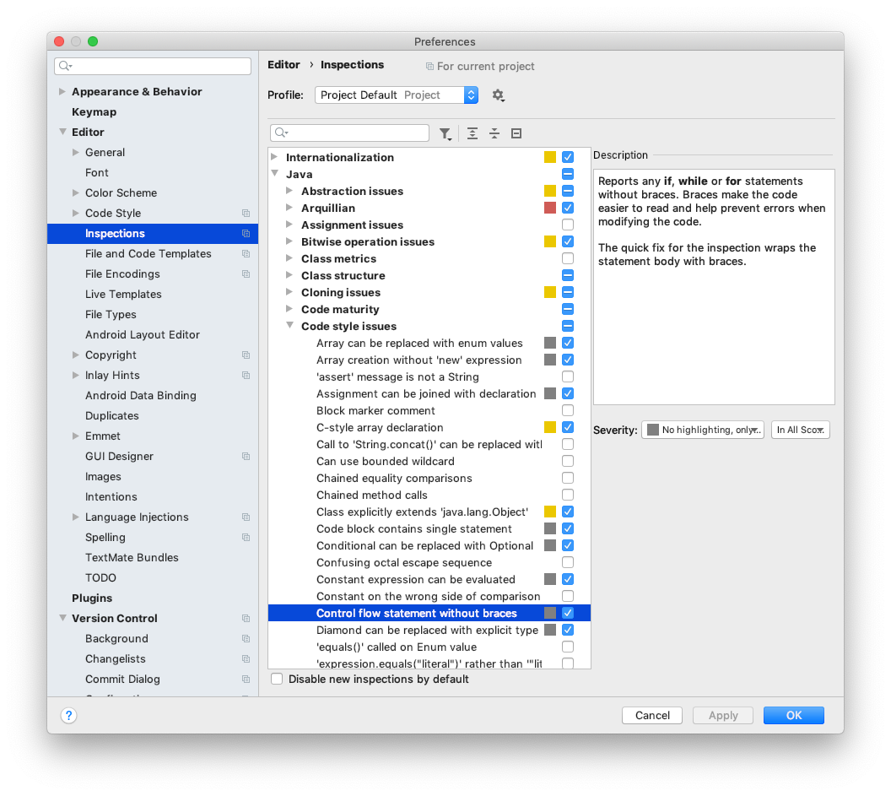
Hier können die Hinweise während des Codens eingestellt werden
zB

Slide 15
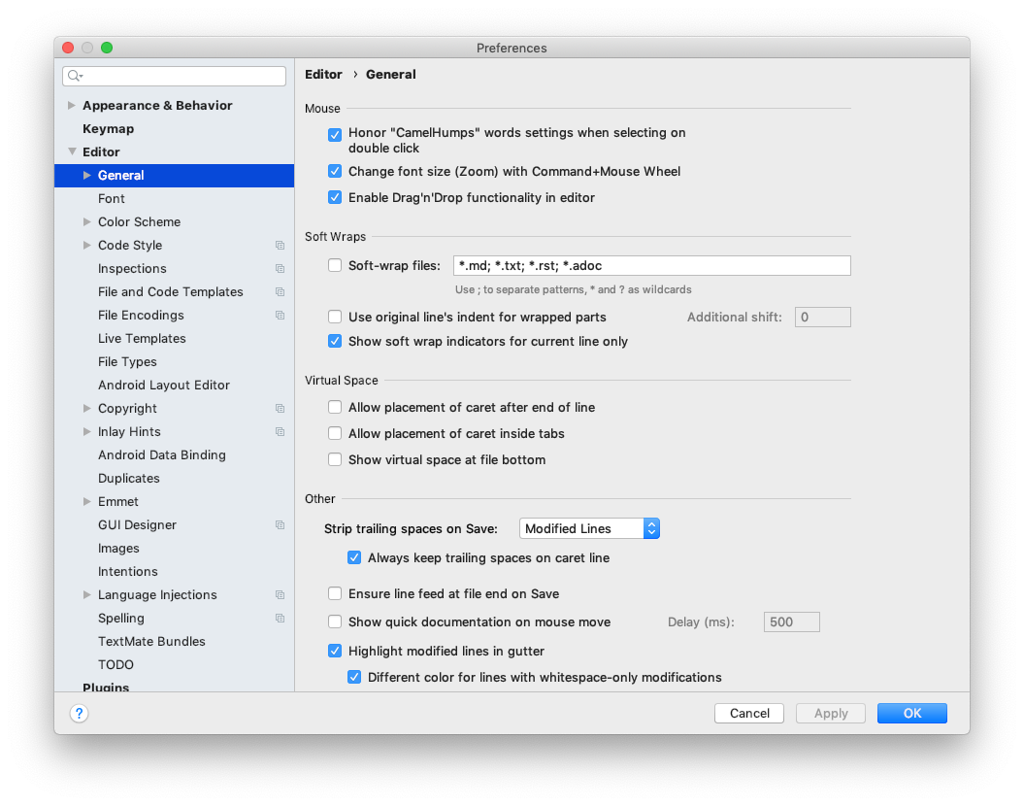
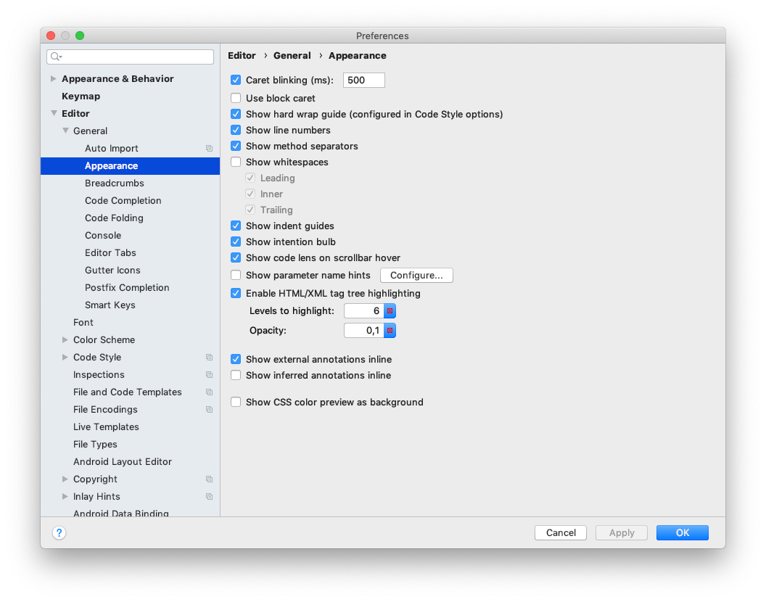

Slide 16
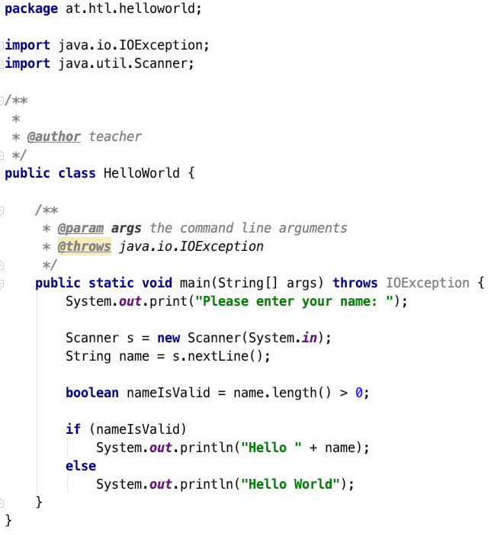
HelloWorld.java

Slide 17
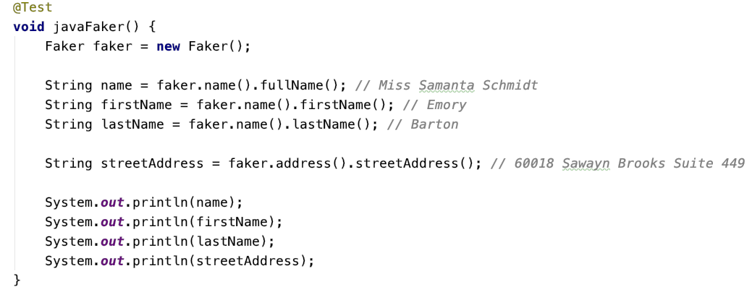
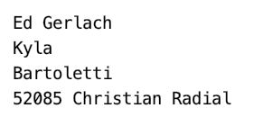
Java-Faker
Fakers
Ancient
Animal
Address
App
Artist
Avatar
Back To The Future
Aviation
Beer
Book
Bool
Business
ChuckNorris
Cat
Code
Color
Commerce
Company
Crypto
DateAndTime
Demographic
Dog
DragonBall
Dune
Educator
Esports
File
Finance
Food
Friends
FunnyName
GameOfThrones
Hacker
HarryPotter
Hipster
HitchhikersGuideToTheGalaxy
Hobbit
HowIMetYourMother
IdNumber
Internet
Job
LeagueOfLegends
Lebowski
LordOfTheRings
Lorem
Matz
Music
Name
Nation
Number
Options
Overwatch
PhoneNumber
Pokemon
Princess Bride
Relationship Terms
RickAndMorty
Robin
RockBand
Shakespeare
SlackEmoji
Space
StarTrek
Stock
Superhero
Team
TwinPeaks
University
Weather
Witcher
Yoda
Zelda
Tolle Library zum Erstellen von Testdaten
https://github.com/DiUS/java-faker

Slide 18
Ressourcen
Ullenboom, C.; Java ist auch eine Insel, 14. Auflage, Rheinwerk Verlag Bonn 2019
Ullenboom, C.; Java ist auch eine Insel, 12. Auflage, http://openbook.rheinwerk-verlag.de/javainsel/ (frei verfügbar)
Java Notes for Professionals book, https://goalkicker.com/JavaBook/, download am 26. August 2019 (frei verfügbar)
Präsentationen der Oracle Academy (Java, SQL, PL/SQL, …)
https://en.ppt-online.org/search?text=oracle&cat=&lang=en
Oracle Java Tutorial, https://docs.oracle.com/javase/tutorial/

Slide 21



1
2
3
Überblick
1
2
3

Slide 22
Noch Fragen?

Slide 23

Schön, hier zu lernen

